Slide 1

Que é a publicidade?
Arte ou acción de influír na psicoloxía da xente con fins comerciais, e actividade, medios e técnicas que se empregan con este propósito.

Slide 2

Historia
Boca a boca ou labia do vendedor
Invención da prensa mecánica no s. XV
En 1625, o periódico inglés Mercurius Britannicus publicou o primeiro anuncio
Na Revolución Industrial asumiu un papel relevante para incentivar o consumo
En 1841 creouse a primeira axencia de publicidade en Filadelfia
a radio e as revistas incentivaron a industria da publicidade, pero foi a televisión que a revolucionou.
Primeiro anuncio na televisión 1921 https://www.youtube.com/watch?v=lsjc2uDi1OI
Internet
https://rockcontent.com/es/blog/publicidad-en-redes-sociales/
Transformación dixital coas redes sociais

Slide 3



ELEMENTOS DA PUBLICIDADE
PUBLICIDADE COMERCIAL
PUBLICIDADE INSTITUCIONAL
PUBLICIDADE POLÍTICA

Slide 4



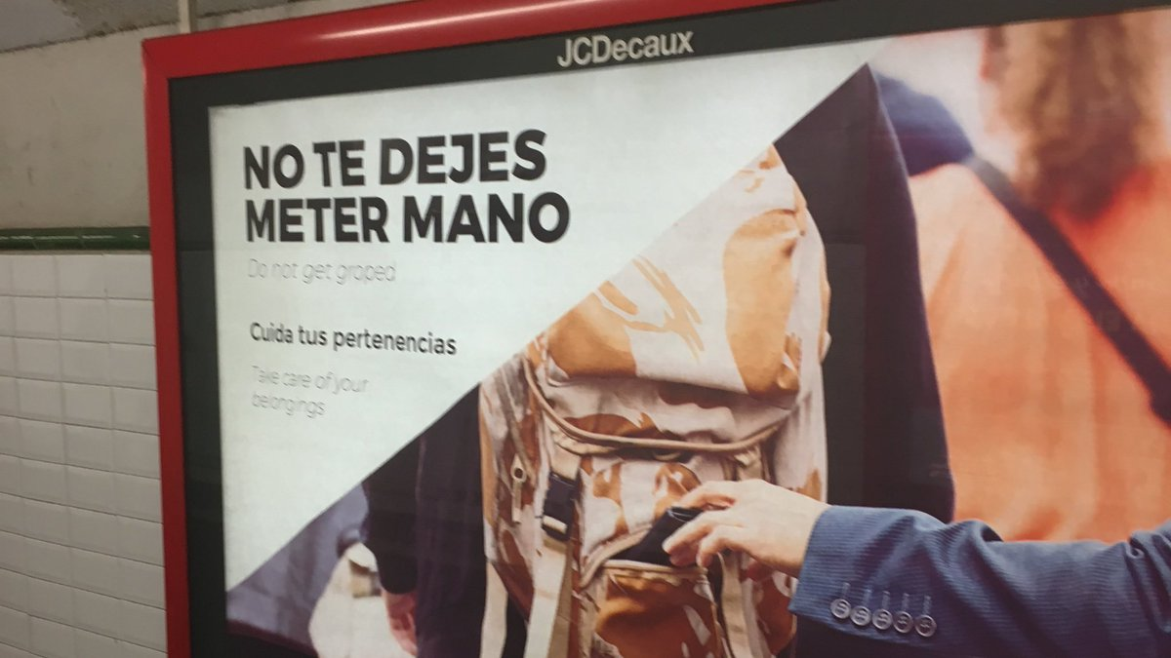
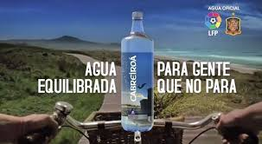
Interrogación retóricas
Comparacións
Metáforas
Dobres sentidos

Slide 5
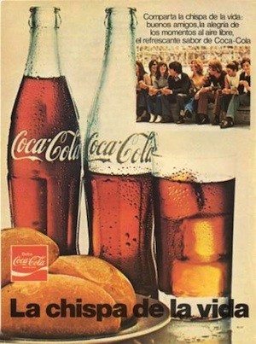

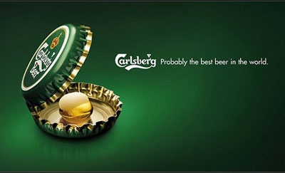

Hipérboles
Aliteracións
Rimas
Frases nominais

Slide 6

CONTRAPUBLICIDADE
Resposta comunicativa á publicidade que denuncia o consumismo e a insostenibilidade do modelo de consumo
Reacción en contra do abuso de imaxes publicitarias

Slide 7
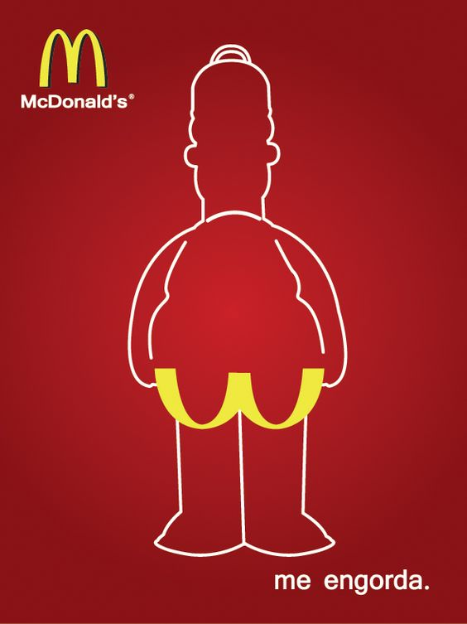


Slide 8
